Slide 1
Verandering van Gedrag en Cultuur in Organisaties – Literatuur aanbevelingen
Sijthoff Collegereeks
Geert W.J. Heling PhD
12 juni 2024

Slide 2
Nicholas Nassim Taleb

Slide 3
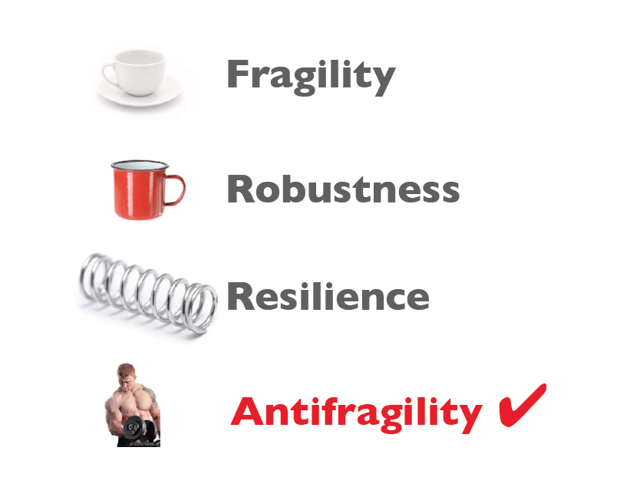
https://www.bol.com/nl/nl/p/antifragile/9200000020876395/?bltgh=hyN7N-0dAd8gi07tOLBI7g.2_15.16.ProductImage

Slide 4
https://www.bol.com/nl/nl/p/bullshit-jobs/9200000097467825/?bltgh=q8pqfEBKmVoGvmeNQ2lMWA.2_18.19.ProductTitle
https://www.bol.com/nl/nl/p/nudge/9300000038507879/?bltgh=qoQzFuzKkG-YQcQMCNZNvA.2_6.7.ProductImage

Slide 5
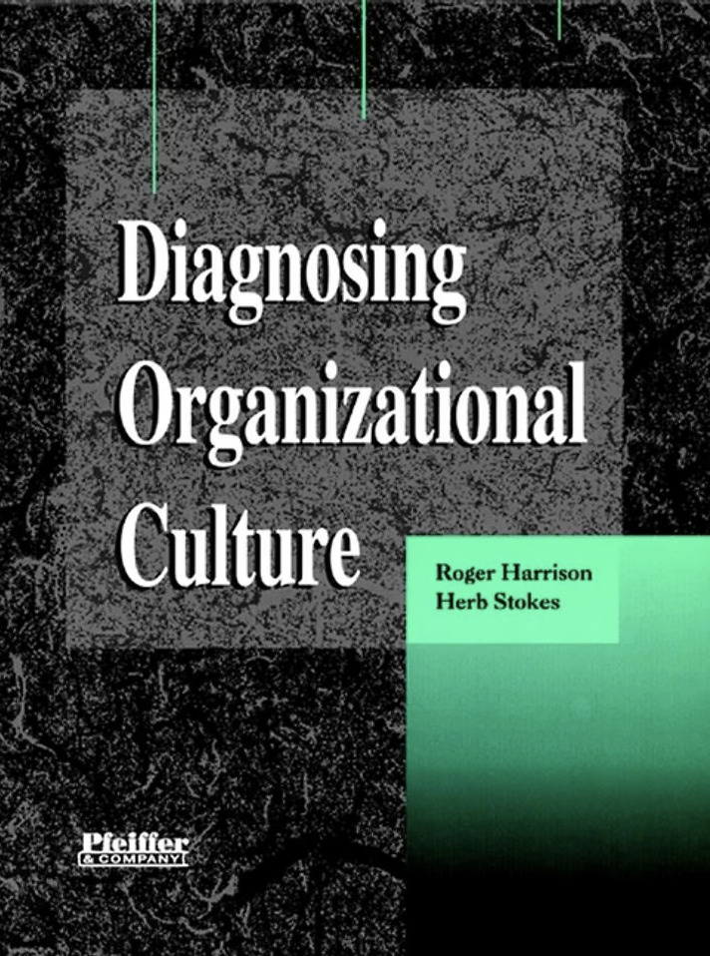
https://www.bol.com/nl/nl/p/de-kunst-van-het-intervenieren/9300000003595947/
https://www.managementboek.nl/boek/9780883903162/diagnosing-organizational-culture-instrument-roger-harrison

